Slide 1



Protocolos de consenso: Otros protocolos
Módulo 1. INTRODUCCIÓN A LA BLOCKCHAIN

Slide 2


Lección 1.7
Protocolos híbridos: PoA
Ventajas y desventajas
Otros protocolos: DPoS
Ventajas y desventajas
Otros protocolos: PoI

Slide 3


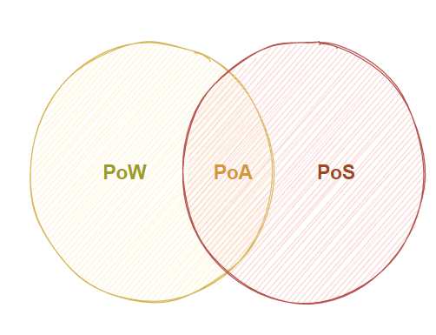
Protocolos Híbridos: PoA
Proof of Activity es un algoritmo de consenso híbrido, es decir, usa tanto PoW como PoS para añadir bloques a la red.

Slide 4



Ventajas
Desventajas
- Menor consumo energético que PoW
- Menor tiempo de bloque que PoW
- Mayor nivel de seguridad
- Siguen siendo necesarias granjas de minería

Slide 5
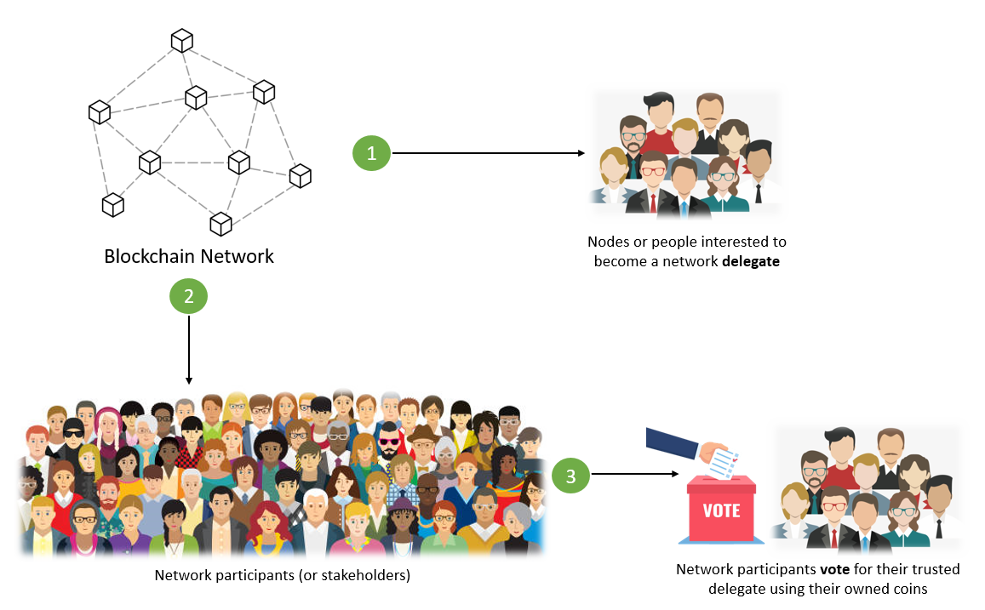
Otros protocolos: DPoS
En el protocolo de consenso Delegated Proof of Stake los nodos votan a los validadores.

Slide 6
Ventajas
Desventajas
- Seguridad
- Poco consumo eléctrico
- Alto ratio de transacciones por minuto
- A mayor capital mayor poder de decisión
- Mayor centralización

Slide 7
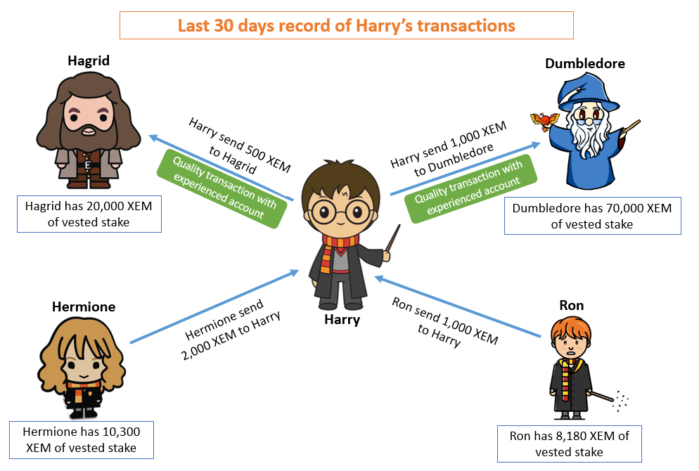
Otros protocolos: PoI
En el protocolo de consenso Proof of Importance los participantes pueden añadir bloques a la red si tienen fondos y además los mueven con frecuencia.

